Slide 1
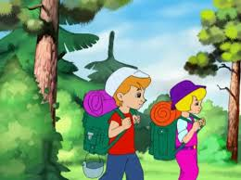
Что такое хорошо, а что такое плохо
группа «Солнышко»

Slide 4
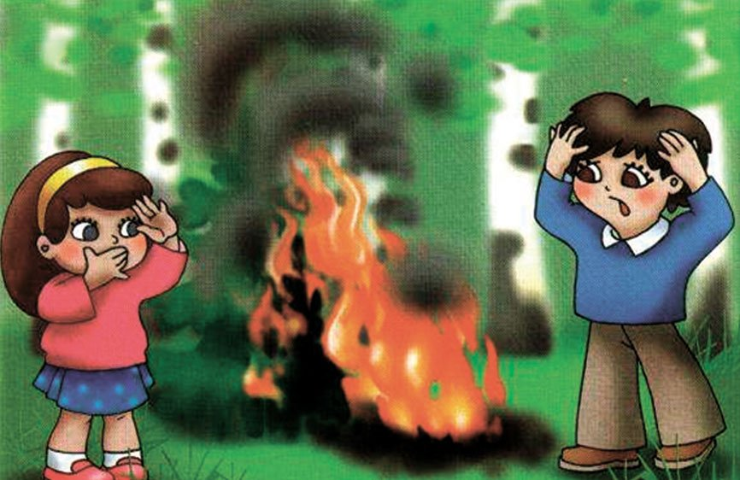

Slide 6
